Slide 1

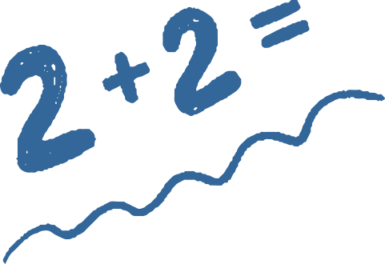

생성형 AI와 함께 하는
수학 문제 만들기

Slide 2
생성형 AI와 함께 하는 수학 문제 만들기
성취기준
[6수01-13] 소수의 곱셈의 계산 원리를 탐구하고 그 계산을 할 수 있다.
학습목표
소수의 곱셈 상황을 이해하고 생성형 AI를 활용해 수학 문제를 만들어 해결할 수 있다.

Slide 3
[생성형 AI로 나만의 문제 만들기]

Slide 4
[나만의 문제 만들기] 상황과 곱셈식 정하기
사용할 (소수 × 자연수) 식을 하나 정해 보세요.
👉 내가 정한 곱셈식: __________ × __________
👉 내가 선택한 상황: 달리기를 하는 상황 등

Slide 5
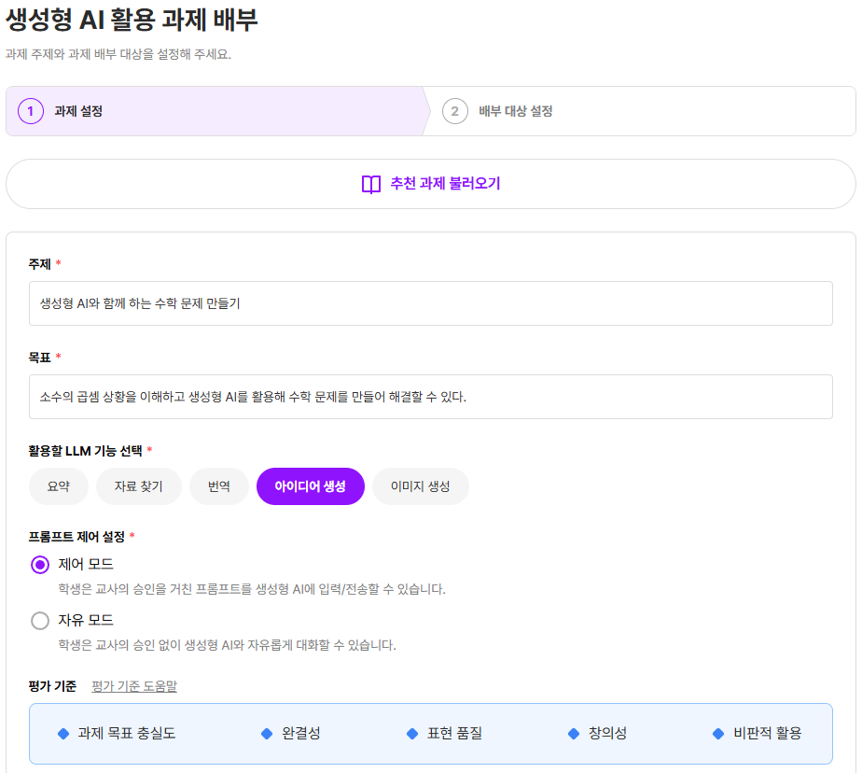

[나만의 문제 만들기] 클래스팅 샌드박스 접속
선생님
과제 배부

Slide 6

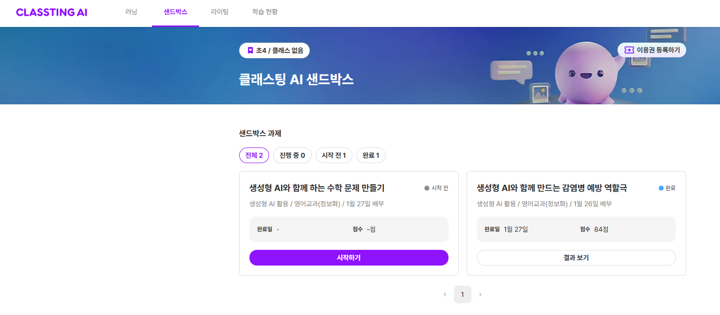

[나만의 문제 만들기] 클래스팅 샌드박스 접속
학생
샌드박스 접속
시작하기

Slide 7



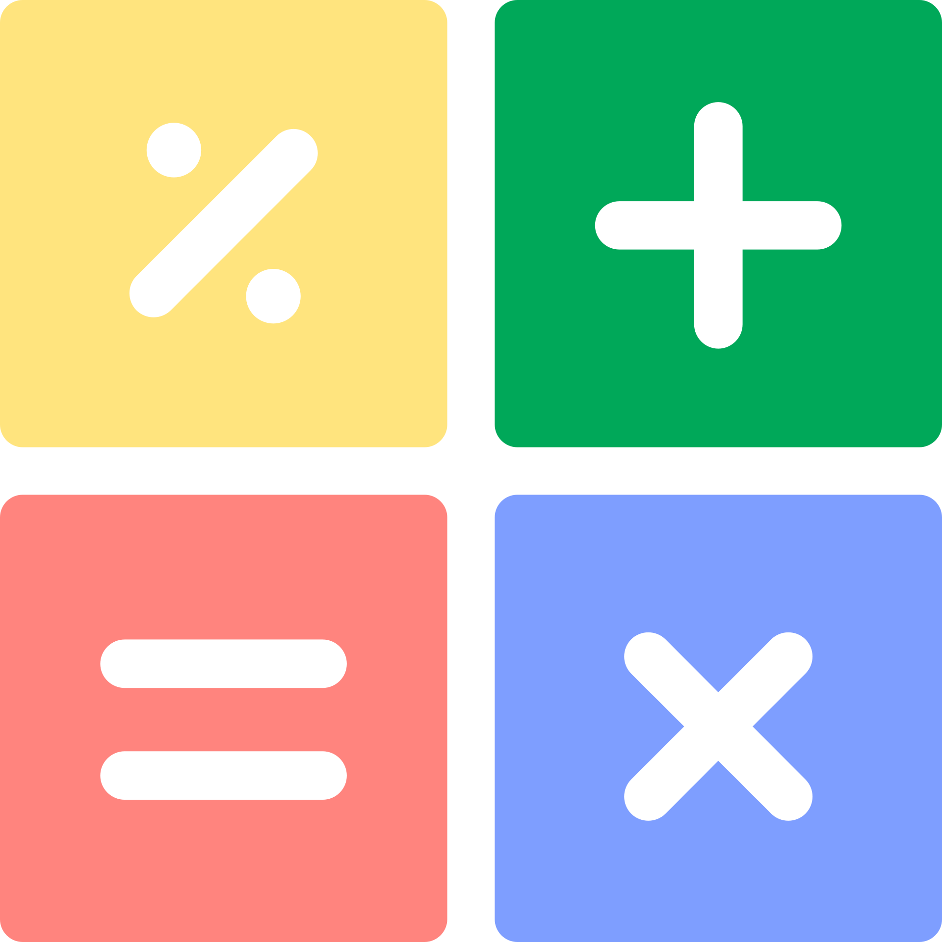

[나만의 문제 만들기] 프롬프트 작성법
AI에게 잘 부탁하는 방법
누구를 대상으로 만든 문제인지 알려주기
꼭 들어갈
계산식이나
조건을 넣기
어떤 상황인지
분명히 쓰기

Slide 8
[나만의 문제 만들기] 프롬프트 작성법
‘너는 초등학교 5학년 수학 문제 출제자야.
달리기하는 상황이 나오고, 0.6 × 8 계산이
들어가는 생활 속 문제를 하나 만들어 줘.’

Slide 9
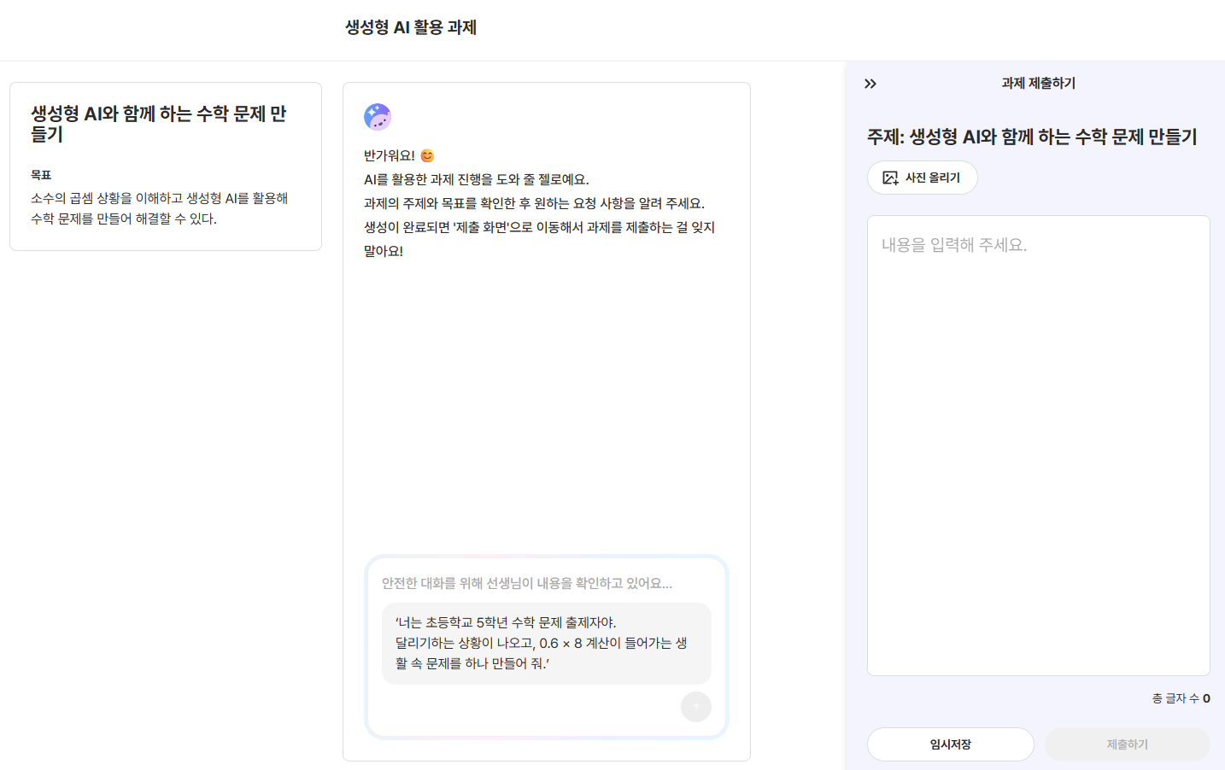
[나만의 문제 만들기] 프롬프트 작성법
학생
젤로와
대화하기

Slide 10
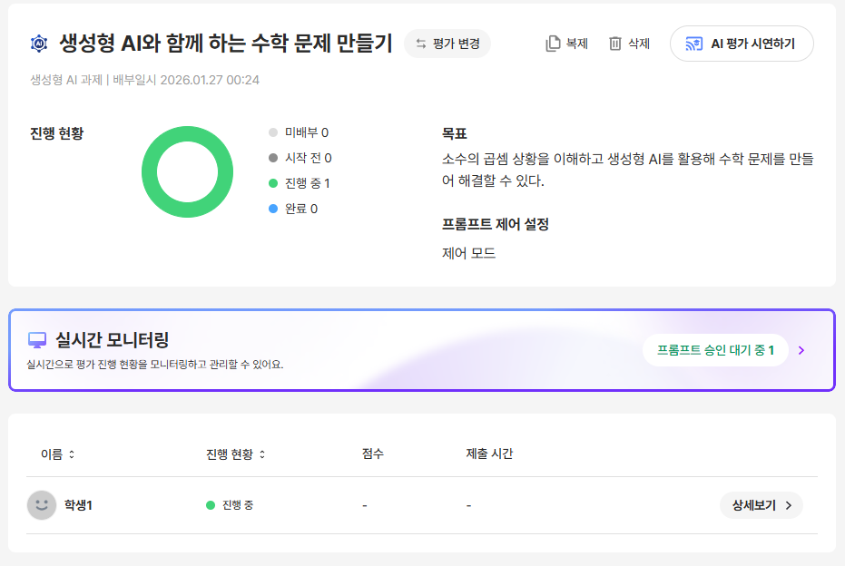
[나만의 문제 만들기] 클래스팅 실시간 모니터링
선생님 실시간
모니터링

Slide 11
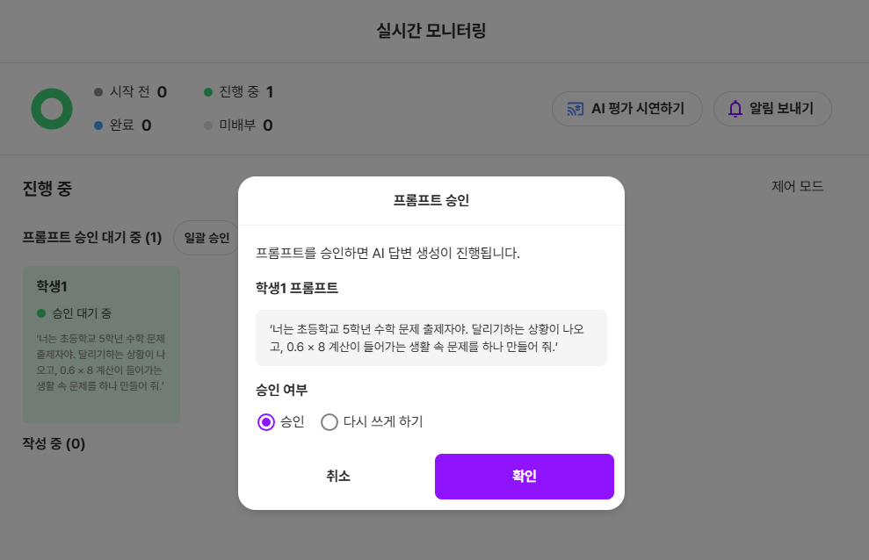
[나만의 문제 만들기] 클래스팅 실시간 모니터링
선생님
프롬프트 승인

Slide 12
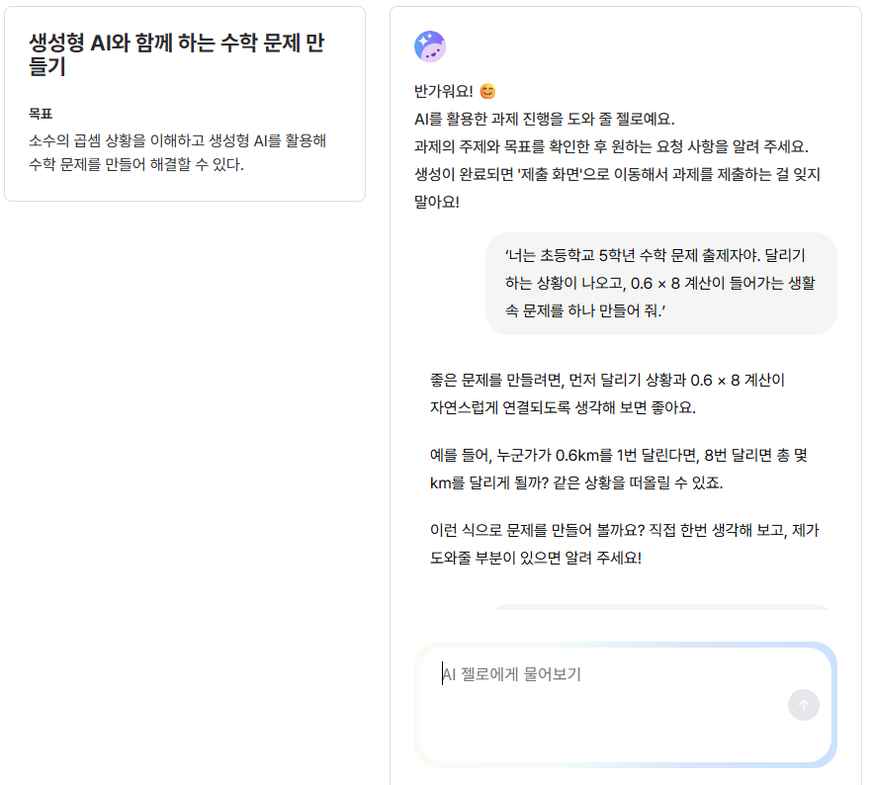
[나만의 문제 만들기] 프롬프트 작성법
학생
젤로와 대화하며
문제 만들기

Slide 13
[조건 바꾸기]

Slide 14




[조건 바꾸기] 프롬프트 작성법
조건 바꾸어 새로운 문제 만드는 방법
수의 크기
바꾸기
묻는 내용
바꾸기
단위 바꾸기

Slide 15
[조건 바꾸기] 프롬프트 작성법
‘방금 만든 문제에서 달린 날을
8일에서 11일로 바꾸어 다시 만들어 줘.’
‘방금 만든 문제에서 묻는 내용을 전체 길이가
아니라 남은 길이를 묻는 문제로 바꾸어 만들어 줘.’

Slide 16
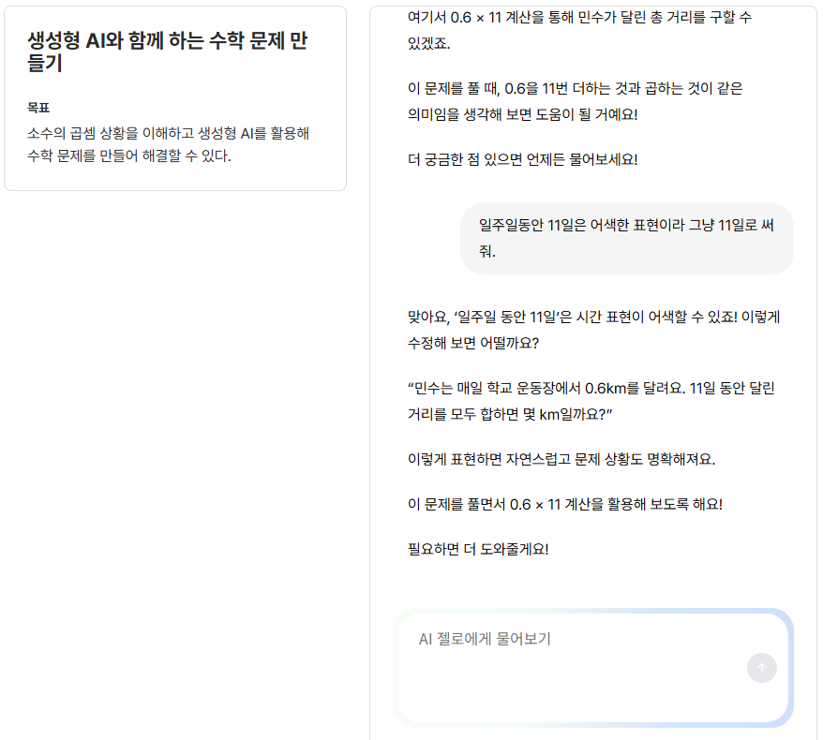
[조건 바꾸기] 프롬프트 작성법
학생
젤로와 대화하며
문제 만들기

Slide 17
[검토 및 비교]

Slide 18
[검토 및 비교] 문제 검토 및 수정
AI가 만든 문제 점검하기
  수가 모두 주어져 있고 답을 구할 수 있나요?
  m, cm, L 같은 단위가 제대로 쓰였나요?
  무엇을 구하라는지 정확히 나와 있나요?
  소수의 곱셈을 활용하여 해결해야 하는 문제인가요?
  \
문제 수정하고 자신의 언어로 표현하기
모둠친구들과 결과 공유하기(친구들 문제 풀어보기)

Slide 19
[검토 및 비교] 두 문제 비교하기 - 심화
🔍 달라진 점:
🔍 더 어려운 문제는?:
🔍 더 어렵다고 생각한 이유는?:

Slide 20
[과제 제출 및 정리]

Slide 21
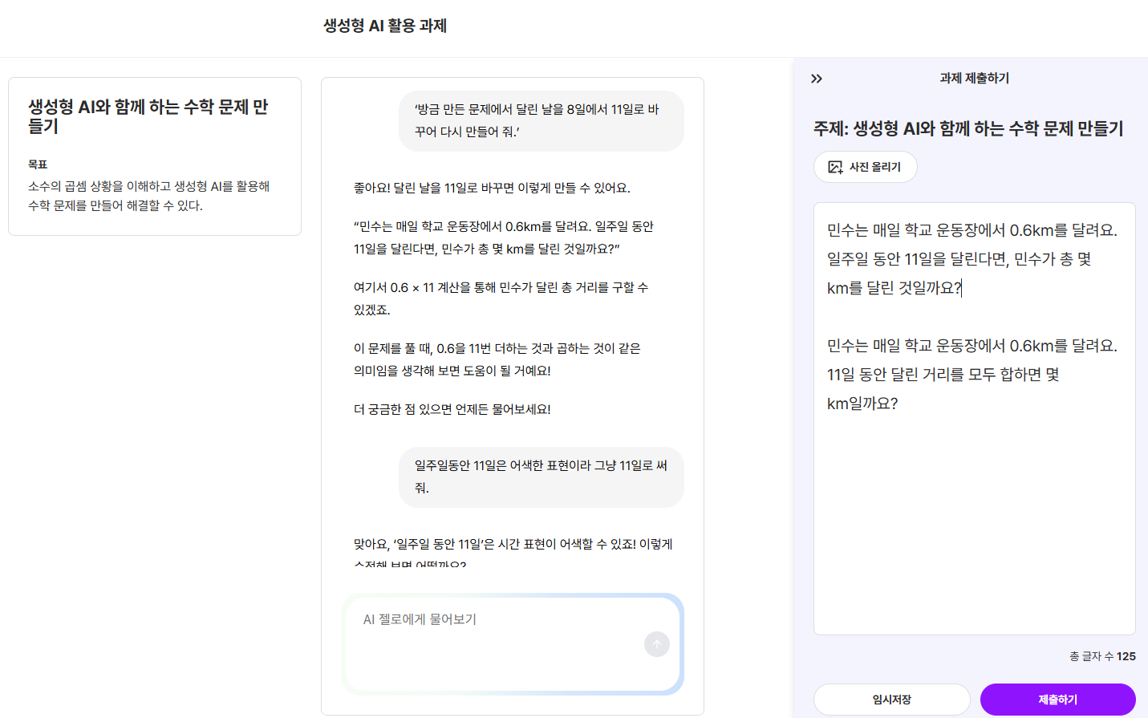
[과제 제출 및 정리]
학생
과제 제출하기

Slide 22
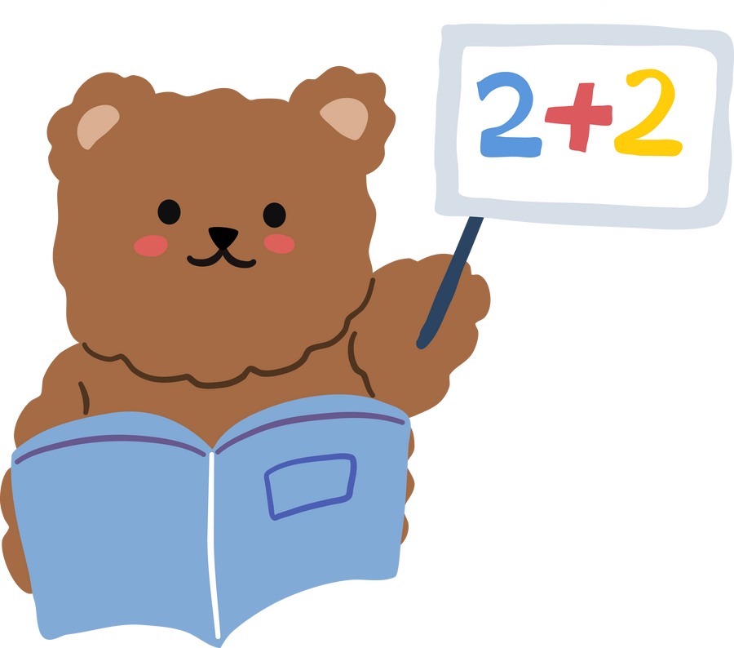
[다음 시간 예고]
다음 시간에는
이번 단원에서 배운 내용을
정리해 볼거예요.
“다음 시간에 만나요!”

